Slide 1
10.4 磁场中的高斯定理
磁通量
磁通量Φ_{m}：通过磁场中某一曲面的磁感应线条数。
单位： 韦伯（Wb）

Slide 2
10.4 磁场中的高斯定理
例10.4 通过矩形平面的磁通量
r
dr

Slide 3
10.4 磁场中的高斯定理
在磁场中通过任意闭合曲面的磁感应强度通量等于零。
无源场
取曲面外法线方向为正。

Slide 4
10.5 安培环路定理
安培环路定理
在恒定电流的磁场中，磁感应强度沿任何闭合路径一周的线积分（即环路积分），等于闭合路径内所包围并穿过的电流的代数和的μ₀倍，而与路径的形状大小无关。
描述磁场特性的重要规律
非保守场，有旋场
I_{i} 取正值的方向与L成右手螺旋

Slide 5
10.5 安培环路定理
空间所有恒定电流共同产生的
I₄
在场中任取的一闭合线
I₂
I₃
I₁
L绕行方向上的任一线元
与L“套链（铰链）”的闭合恒定电流，与L绕行方向成右手螺旋时取正，反之取负

Slide 6
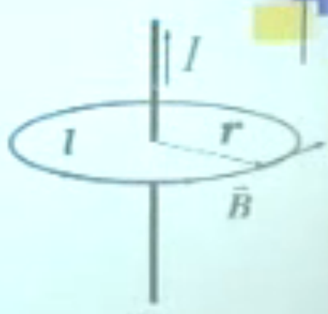
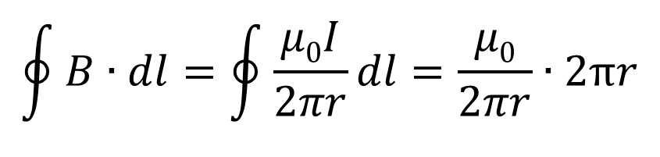
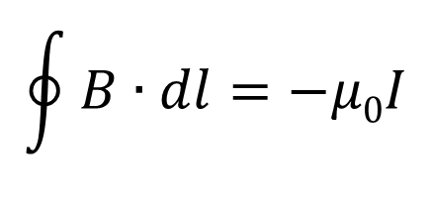
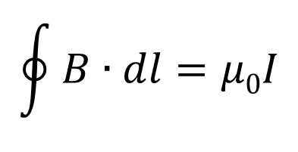
10.5 安培环路定理
圆形积分回路
$$\oint{B∙dl=\oint{\frac{μ0I}{2πr}dl=\frac{μ0}{2πr}∙2πr}}$$
I
$$\oint{B∙dl=μ0I}$$
改变电流方向：
$$\oint{B∙dl=−μ0I}$$

Slide 7
10.5 安培环路定理
无限长直载流导线验证安培环路定理
1. 电流穿过环路
真空中有一载流无限长直导线，在垂直于电流 I 的平面上任取闭合路径 L 为积分路径，磁感应强度的环流为
L
B
O
dϕ
θ
I

Slide 8
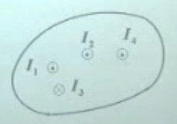
10.5 安培环路定理
2. 多根载流导线穿过环路

Slide 9
10.5 安培环路定理
3. 电流在环路之外
A
O
ϕ
L₂
L₁
I
C

Slide 10
10.5 安培环路定理
4. 非垂直平面闭合路径
对非垂直平面闭合路径，可以正交分解为平行于电流I分量和垂直于电流I的分量。

Slide 11



10.5 安培环路定理
or 螺线圈

Slide 12
10.5 安培环路定理
1. 安培环路定理表达式中的电流是指闭合曲线所包围，并穿过的电流，不包括闭合曲线以外的电流。
2. 安培环路定理表达式中的磁感应强度B是闭合曲线内外所有电流产生的磁感应强度。
3. 电流的符号规定：
当电流方向与积分路径的绕行方向构成右手螺旋关系时电流为正，反之为负。
I₄
I₃
I₂
I₁
4. 如果闭合路径所包围的电流与闭合路径相互套链N圈，则
L
5. 只适用于真空中恒定电流产生的磁场。

Slide 13
10.5 安培环路定理
静电场 | 稳恒磁场
电场有保守性，是保守场，或有势场 | 磁场没有保守性，是非保守场，或无势场
电力线起于正电荷、止于负电荷。静电场是有源场 | 磁力线闭合、无自由磁荷、磁场是无源场

Slide 14
10.5 安培环路定理
解题要点及步骤
依据电流的对称性分析磁场分布的对称性；
依据磁场分布的对称性选取合适的闭合路径（又称为安培环路），确保能使B以标量的形式从积分号内提出来。计算
计算
由 求B

Slide 15
10.5 安培环路定理
例10.5 无限长圆柱形载流导体的磁场
I
R
r
O
r
L
L
P
P
R
(b)
(a)

Slide 16
10.5 安培环路定理
（1）圆柱外的磁场：
O
r
L
L
P
R
（2）圆柱内的磁场：
B
O
R
r

Slide 17
10.5 安培环路定理
讨论
若电流为面分布，即电流 I 均匀分布在圆柱面上，则由安培环路定理得空间的磁场分布为：

Slide 18
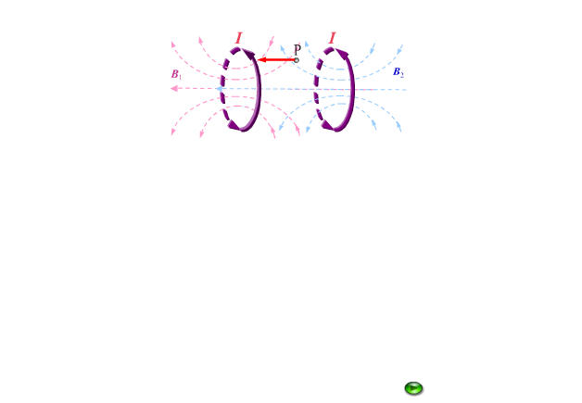
10.5 安培环路定理
例10.6 长直螺线管内的磁感应强度

Slide 19
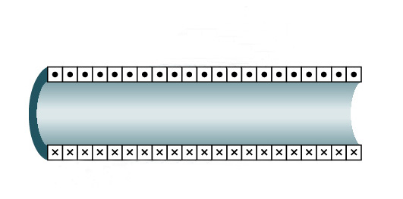
10.5 安培环路定理
例10.6 长直螺线管内的磁感应强度
a
b
d
c

Slide 20
10.5 安培环路定理
穿过矩形环路的电流强度：
安培环路定理：
a
b
d
c

Slide 21
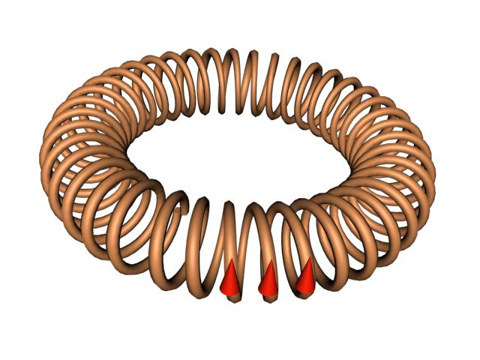
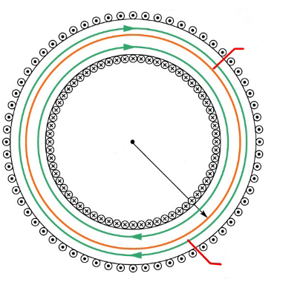
10.5 安培环路定理
例10.7 螺线环的磁感应强度
环内
螺绕环单位长度上的匝数
环路 L
环外
磁感应线

Slide 22
10.5 安培环路定理
例10.8 无限大平面电流的磁场分布
课件P44
面电流密度（即通过与电流方向垂直的单位长度的电流）大小为 j
j
(a)
d
c
⊙⊙⊙⊙⊙⊙⊙⊙⊙⊙⊙⊙⊙⊙⊙⊙⊙⊙⊙
a
b
l
(b)

Slide 23
10.3 毕奥─萨伐尔定律
例10.2 无限长载流平板，宽度为a，电流为I。求正上方处P点的磁感应强度。
y
解：
（取微元，细条电流）
dB_{y}
dB
P
θ
dB_{x}
b
r
dI
O
a
x
dx
x
I

Slide 24
10.3 毕奥─萨伐尔定律
y
根据对称性： B_{y}= 0
dB_{y}
dB
P
θ
dB_{x}
b
r
dI
O
a
x
dx
x
I

Slide 25
10.3 毕奥─萨伐尔定律
(1)
y
dB_{y}
dB
长直电流的磁场分布
P
θ
dB_{x}
(2)
b
r
dI
O
a
x
dx
x
I

Slide 26
10.5 安培环路定理
取一闭合积分回路L，使三根载流导线穿过它所围成的面。现改变三根导线之间的相互间隔，但不越出积分回路，则
是否会改变？
不会
L上各点的 是否会改变？
会

Slide 27
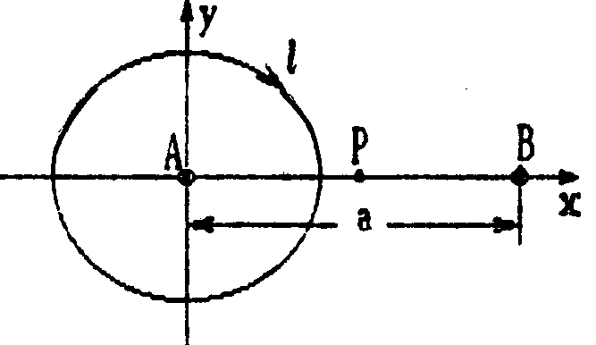
10.5 安培环路定理
如图，平行的无限长直载流导线A和B，电流强度为I，垂直纸面向外，两根载流导线之间相距为a，则
中点（p点）的磁感应强度 ——————，
磁感应强度
沿图中环路l的线积分
答案：

